Slide 1


Compliance Penal a través de la tecnología
Lara Pascual Velasco
Founder & Consultant
Notes:
Hola, bienvenidos. Soy Lara de Cobaltaire y me voy a encargar de esta webinar.

Slide 2

Bienvenidos
Notes:
Gracias por asistir.
Primero quiero confirmar que me veis y me escucháis bien, ¿Podéis confirmar por favor?
Perfecto.
Esta presentación es en directo y al final podréis hacer todas las preguntas que queráis a través del chat. Mientras esté en la presentación no puedo responder porque no puedo estar a dos cosas a la vez.
Por favor, apaga cualquier distracción estilo redes sociales, móviles, teléfonos, etc.
Es importante que te concentres en la presentación para que luego puedas hacerme las preguntas
Os recomiendo también que tengáis algo para apuntar como un cuaderno o algún folio.
Al terminar este webinar entenderás qué es SAP HANA, cuáles son las principales tareas y posibilidades que tiene. Para aquellos que aún no tenéis SAP HANA os permitirá entender por qué es tan importante y para los que ya lo tenéis podréis entender qué opciones os ofrece para mejorar vuestras respectivas áreas.
La verdad que es una base de datos fantástica.
Y os recuerdo que para aquellos que se queden hasta el final tendrán un regalo.

Slide 3

CONSULTORÍA
Planificación y Consolidación
Técnica y Funcional
Herramientas SAP
Notes:
Debido a ello puedo dar soporte a proyectos de Planificación y Consolidación, y a pesar de que tengo un perfil más técnico también puedo dar soporte funcional. Me he especializado en herramientas de SAP. Las cuales encuentro muy completas y eficientes.
Estudié ingenieria técnica informatica y debido a mi trabajo, también realicé estudios financieros. Llevo más de 7 años trabajando en consultoría con empresas como Accenture o Indra y clientes como Amadeus o Banco Santander.
Mi formación es bastante variada, siempre he considero que un trabajo bien hecho empieza con motivación y una Buena formación. Así que después de estudiar informatica, amplié mis conocimientos con estudios de finanzas.
Además, durante este tiempo he ido trabajando con distintas herramientas y módulos de SAP.
SAP es una empresa que está continuamente sacando novedades al mercado, por lo que pue puede ser todo un reto mantenerse al día.

Slide 5
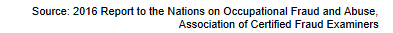
Las organizaciones pierden normalmente un 5% de beneficios debidos al fraude.

Slide 6
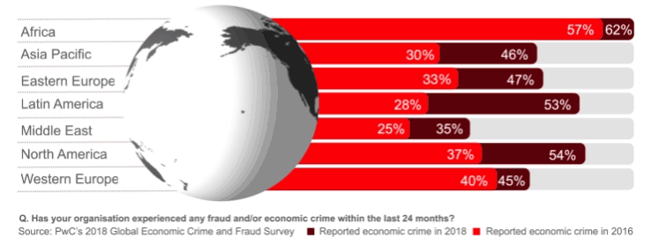
Ratio del Incremento en el Mundo

Slide 7
7$ mil millones
130,000$ pérdidas de media

Slide 8
CAUSAS
TIPOS
Falta Controles Internos 30%
Anular Seguridad Existente 19%
Carencia de Revisión Gerencial 18%
Carencia de Ética en las Bases 10%
Carencia de Auditores Adecuados 8%
Carencia de auditajes independientes 4%
Carencia de educación anti-fraude 2%
Carencia de claras líneas de autoridad 2%
Carencia de mecanismos de reporte <1%
Otros 6%
* 2018 Global Study On Occupational Fraud And Abuse

Slide 9
FRAUDE
EVITARLO
Control
Corporativo
60%
Cultura
Corporativa
21%
Fuera Control
19%

Slide 10
EFECTOS
MORAL TRABAJADORES
RELACIONES LABORALES
REPUTACIÓN
OTROS
Notes:
Fraud is expensive in so many ways. It decimates retirement accounts, ruins reputations and inflicts mental anguish. Businesses, owners and investors lose billions from the theft of cash and other assets, devaluation and lost economic opportunities.

Slide 11
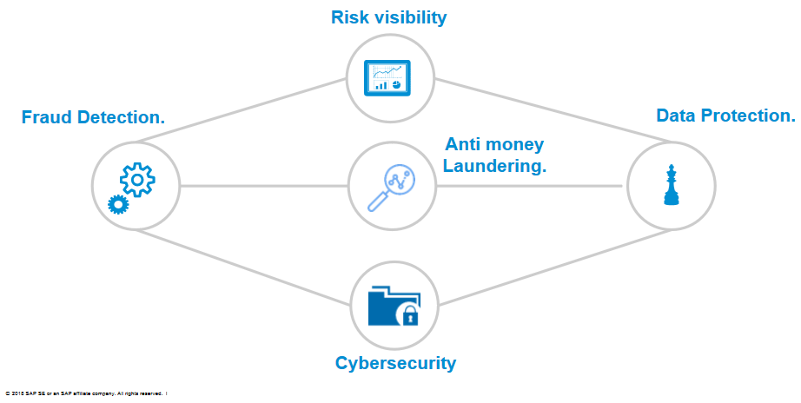
5 GRANDES PROBLEMAS
* SAP

Slide 12
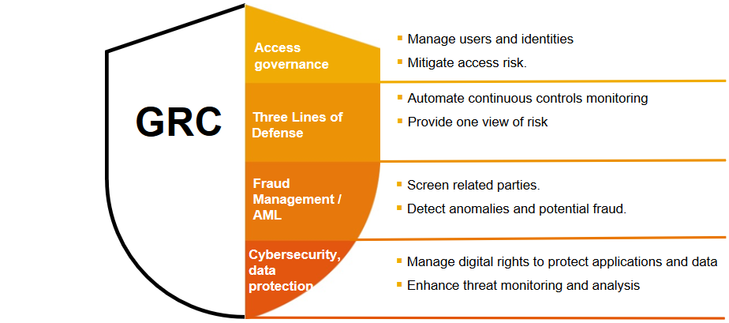
Gobernanza, Riesgo y Cumplimiento
* SAP

Slide 13
FACTORES
RIESGO
País
Origen (Interno, Externo)
Voluntad
Tipos de Infracción
Tipo de Negocio
Áreas de Negocio
Actores Involucrados

Slide 14
Importancia Nuevas Tecnologías

Slide 15
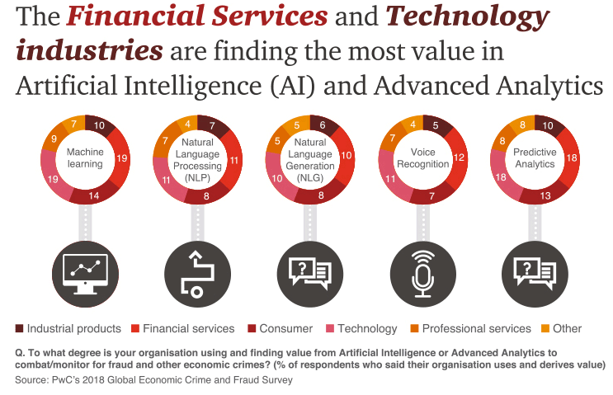
PROTECCIÓN
TECNOLOGÍA
Aprendizaje de Máquina

Slide 16
APRENDIZAJE DE MÁQUINA
CASO
JAPÓN (Kyoto)
Banca
Más de 8 millones € / mitad 2018
Evitar fraudes personas mayores
Aprende vídeos anteriores
Notes:
Esta parte es muy interesante.
Aquí SAP HANA te permite usar algoritmos sobre cualquier tipo de texto, incluso de fotos o vídeos.
¿Qué usos comunes conocemos?
…

Slide 17
PROTECCIÓN
TECNOLOGÍA
Aprendizaje de Máquina
NLP
(Procesamiento Lenguaje Natural)

Slide 18
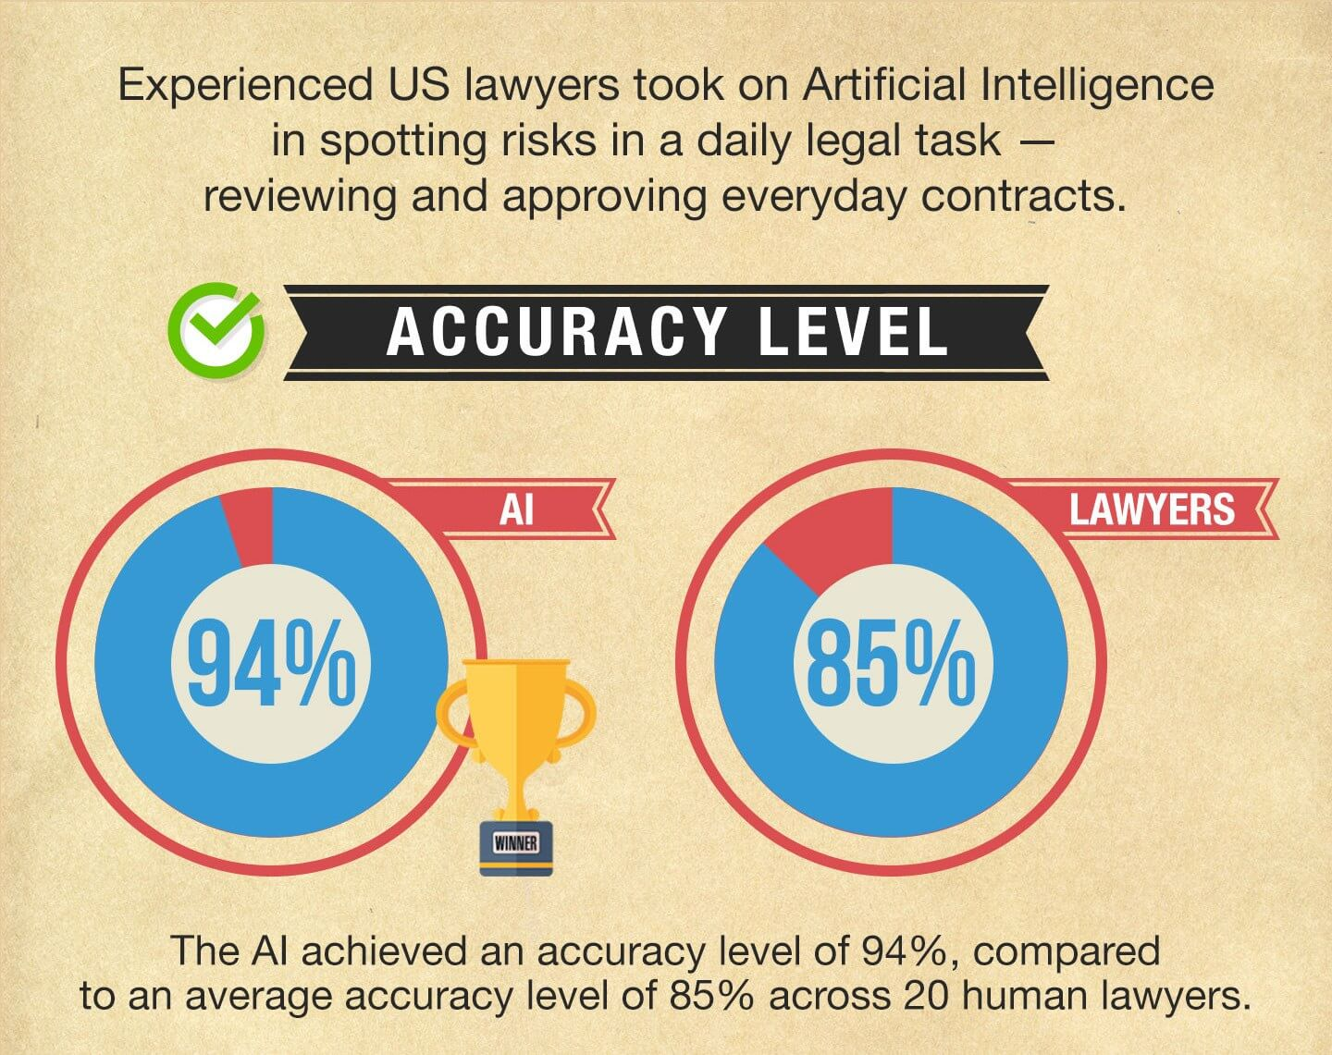
NLP
CASO
Goldman Sachs
Cisco
Alston & Bird
K&L Gates
https://www.techspot.com/community/topics/machine-learning-algorithm-beats-20-lawyers-in-nda-legal-analysis.250202/

Slide 19
PROTECCIÓN
TECNOLOGÍA
Aprendizaje de Máquina
NLP
(Procesamiento Lenguaje Natural)
NLG
(Generación Natural del Lenguaje)

Slide 20
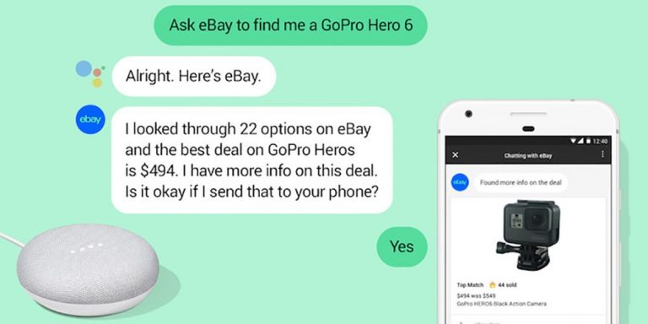
PROTECCIÓN
TECNOLOGÍA

Slide 21
PROTECCIÓN
TECNOLOGÍA
Aprendizaje de Máquina
NLP
(Procesamiento Lenguaje Natural)
NLG
(Generación Natural del Lenguaje)
Reconocimiento Voz

Slide 22
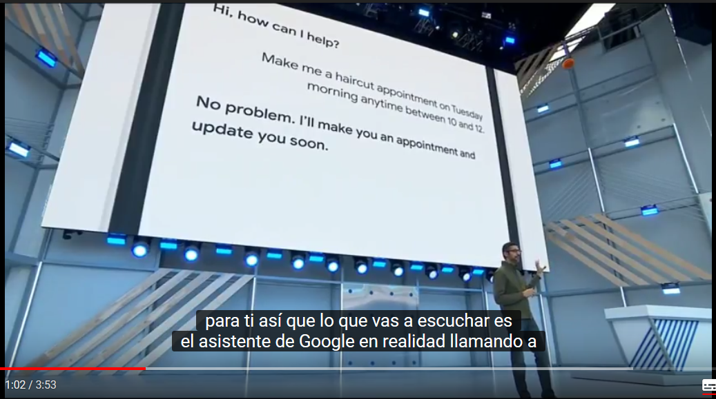
Google Duplex
New Tech Ai Google Home Mini Voices Natural Chatbot Technology
https://youtu.be/SOEUKQB1M4I?t=73

Slide 23
PROTECCIÓN
TECNOLOGÍA
Aprendizaje de Máquina
NLP
(Procesamiento Lenguaje Natural)
NLG
(Generación Natural del Lenguaje)
Reconocimiento Voz
Análisis
Predictivo

Slide 24
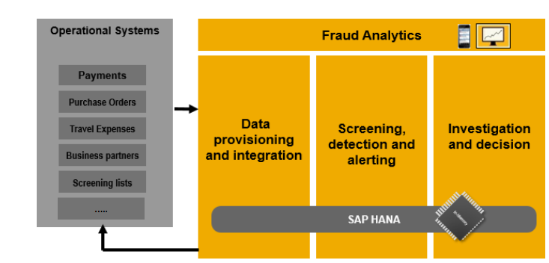
PROTECCIÓN
ANÁLISIS PREDICTIVO
* SAP

Slide 25

ANÁLISIS PREDICTIVO
UK
Pensiones
2.1 mil millones de Libras
Buscar teléfonos repetidos o informes similares,…
Funcionario hará investigación final
https://mainichi.jp/english/articles/20181105/p2g/00m/0bu/050000c
https://www.forbes.com/sites/bernardmarr/2018/10/29/how-the-uk-government-uses-artificial-intelligence-to-identify-welfare-and-state-benefits-fraud/#80028f640cb9

Slide 26
Otros Usos

Slide 27
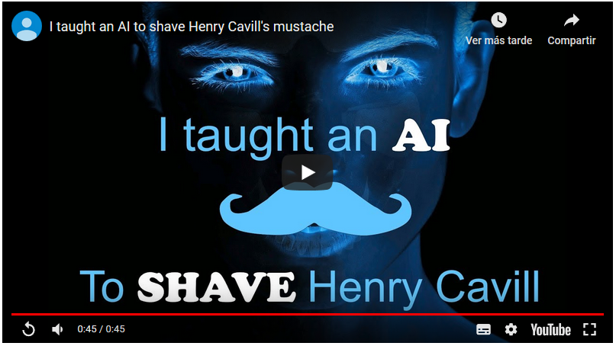
EJEMPLO
I TAUGHT AN AI TO SHAVE HENRY CAVILL'S MUSTACHE
https://www.youtube.com/watch?v=2PZ3W1W20bk

Slide 28
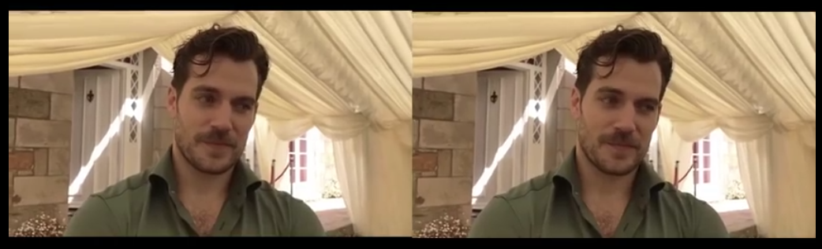

Slide 29
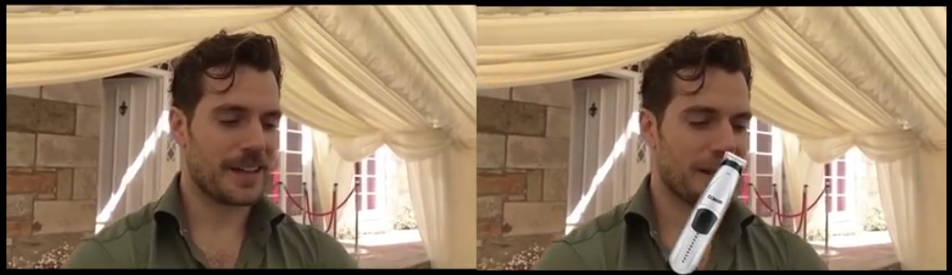

Slide 30
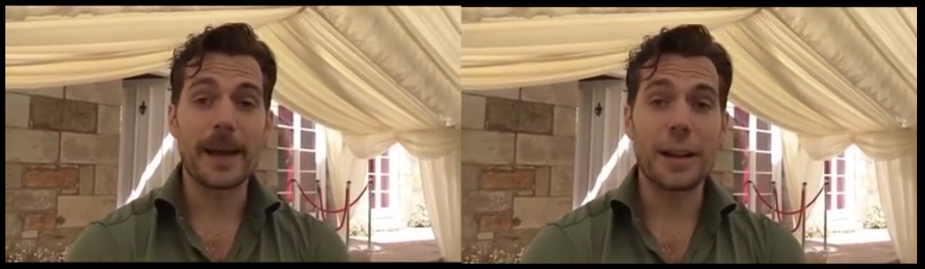

Slide 31
Importancia Humana

Slide 32
CULTURA
PUNTOS
Cultura Empresarial
Invertir en los Empleados
Medios para Reportar
Personal Adecuado en Gestión
Notes:
El fraude es más común en actores internos que externos, por lo que invertir en los trabajadores es tan importante como invertir en la tecnología.

Slide 34
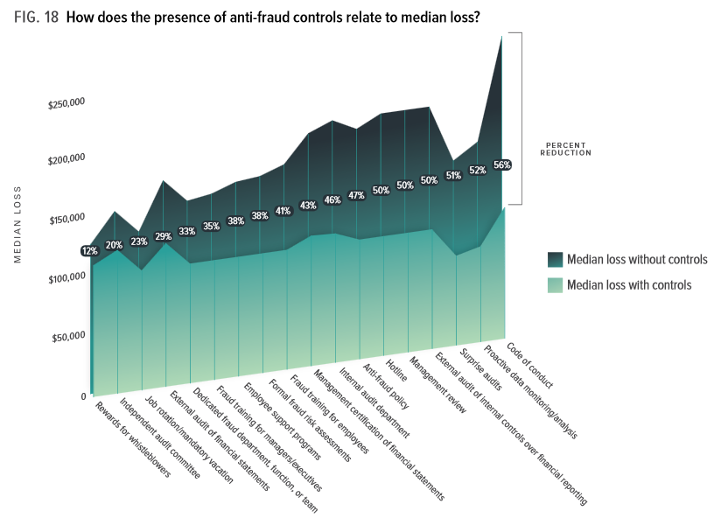
RESULTADOS
PUNTOS
* 2018 Global Study On Occupational Fraud And Abuse

Slide 35
Preguntas clave para las organizaciones
¿Has completado alguna evaluación sobre riesgos de fraude recientemente?
¿El programa existe de manera internacional o local?
¿Compartes alertas o descubrimientos de fraude a lo largo de toda la organización?
¿Pruebas tus controles internos de seguridad para comprobar su funcionalidad?

Slide 36
Gracias
(+34) 693 908 659
Notes:
Gracias por asistir.
Primero quiero confirmar que me veis y me escucháis bien, ¿Podéis confirmar por favor?
Perfecto.
Esta presentación es en directo y al final podréis hacer todas las preguntas que queráis a través del chat. Mientras esté en la presentación no puedo responder porque no puedo estar a dos cosas a la vez.
Por favor, apaga cualquier distracción estilo redes sociales, móviles, teléfonos, etc.
Es importante que te concentres en la presentación para que luego puedas hacerme las preguntas
Os recomiendo también que tengáis algo para apuntar como un cuaderno o algún folio.
Al terminar este webinar entenderás qué es SAP HANA, cuáles son las principales tareas y posibilidades que tiene. Para aquellos que aún no tenéis SAP HANA os permitirá entender por qué es tan importante y para los que ya lo tenéis podréis entender qué opciones os ofrece para mejorar vuestras respectivas áreas.
La verdad que es una base de datos fantástica.
Y os recuerdo que para aquellos que se queden hasta el final tendrán un regalo.

Slide 37
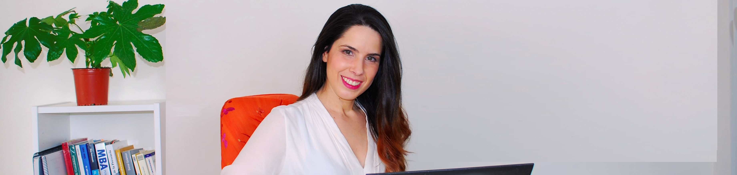
GET CONNECTED
Cuéntame
(+34) 693 908 659
@CobaltaireCons
lara.pascual@cobaltaire.com
@CobaltaireCons
MADRID, ESPAÑA
UBICACIÓN
blog.cobaltaire.com
@Cobaltaire Consulting

